Slide 1

UBND QUẬN LONG BIÊN
TRƯỜNG MN ĐÔ THỊ VIỆT HƯNG
Lĩnh vực phát triển nhận thức
Hoạt động Khám phá
“Bắt chước tiếng kêu phương tiện giao thông”
Lứa tuổi: MGB (3-4 tuổi)
Giáo viên: Nguyễn Thị Hồng Dương
NĂM HỌC 2019-2020

Slide 2
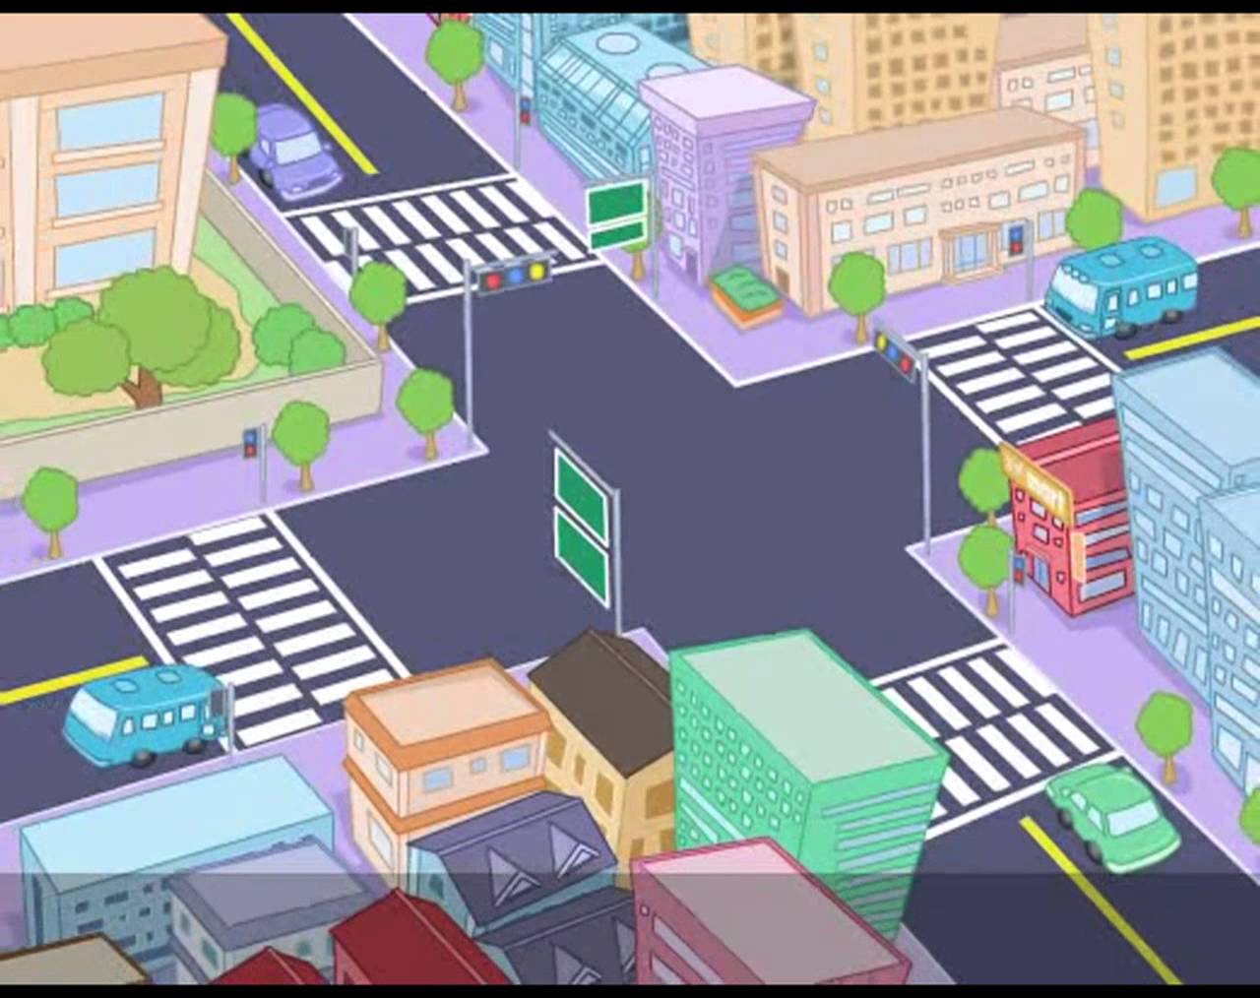
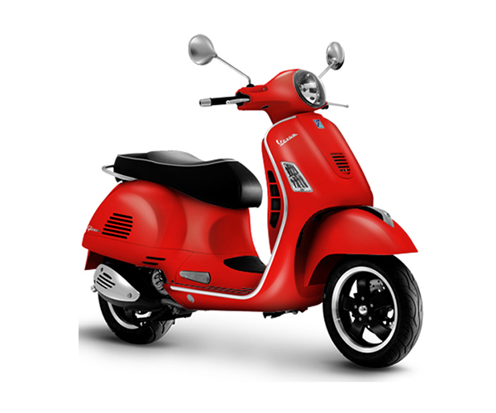


Slide 3
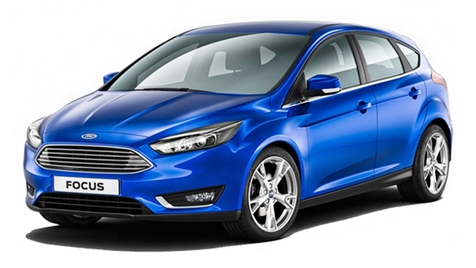

Slide 4

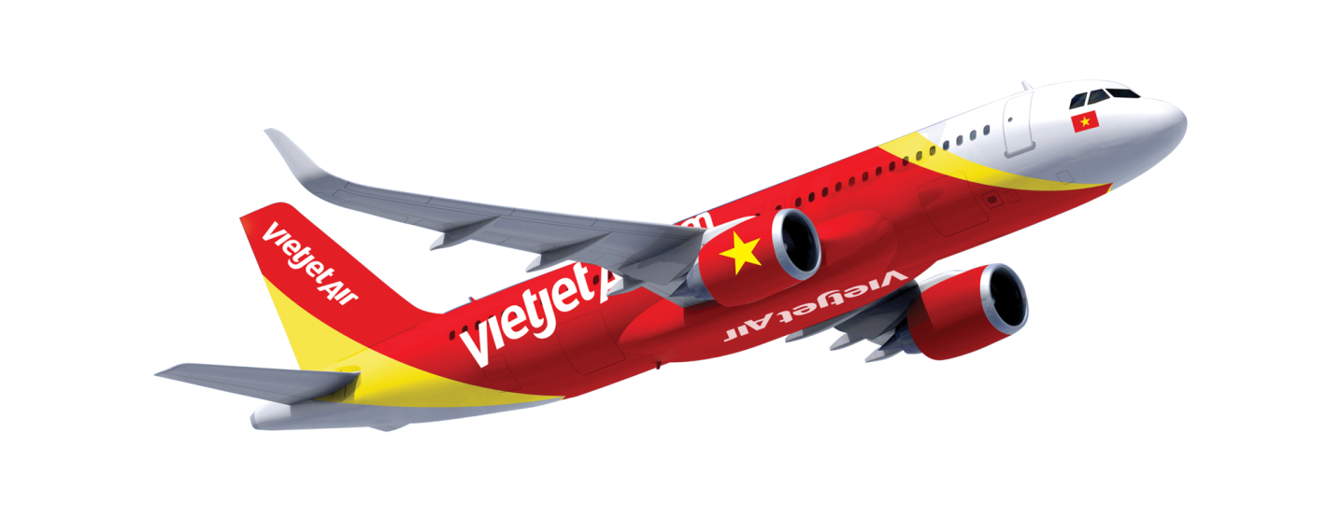

Slide 5
